Slide 1
Pergerakan Islam dan Respon Pemerintah Kolonial

Slide 2


PERGERAKAN ISLAM
Penyebaran agama di Indonesia pada tahun 1910 an dipengaruhi melalui jalur perdagangan.

Slide 3
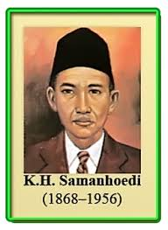
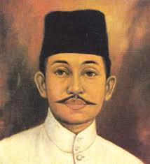
Keberadaan Budi Utomo kemudian memunculkan organisasi-organisasi lainnya.
Kesadaran nasionalisme di kalangan umat Islam mulai tumbuh.

Slide 4
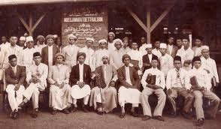
Pedagang yang berasal dari umat Islam kemudian memunculkan sebuah organisasi dengan nama Serikat Dagang Islam.

Slide 5
berdirinya SDI menarik anggota-anggota dari pedagang Umat Islam. Anggota SDI semakin bertambah.
Keberadaan SDI mendapatkan respon positif. Masyarakat umum banyak tertarik untuk bergabung dengan SDI, kemudian SDI→ SI (Sarekat Islam)

Slide 6
RESPON PEMERINTAH KOLONIAL
Pergerakan SI yang semakin masif dalam perjuangannya melawan kebijakan dari pemerintah kolonial menimbulkan pengawasan yang ketat kepada organisasi ini
Dampaknya anggotanya pun berkurang

Slide 7
Desakan dari organisasi yang tumbuh membuat pemerintah kolonial kemudian membuat dewan perwakilan yang fungsinya untuk menampung aspirasi. Dewan perwakilan tersebut bernama VOLKSRAAD (1918)

Slide 8

Anggota Volksraad berasal dari SI seperti HOS Cokroaminoto, Abdul Muis. Semaun, dan lainnya.
Keberadan Volksraad ternyata fungsinya tidak memenuhi aspirasi pergerakan nasional kemudian mendapat sindiran sebagai komidi omong.

Slide 9
TUGAS TAKE HOME untuk UTS
Bacalah sebuah buku yang bercerita tentang Organisasi-organisasi pada masa Budi Utomo atau pasca Budi Utomo.
Ceritakan kembali/review buku yang bercerita tentang organisasi-organisasi pada masa Budi Utomo atau pasca Budi Utomo.
Waktu pengerjaan 2 minggu.

Slide 10


